Slide 1
Протипожежний захист — вогнегасники
Нотатки з безпеки на робочому місці (SKG 022ua)

Slide 2
Вогнегасники в правильному місці!
Урок 1
На що звертати увагу:
Тримайте вогнегасники на видному та доступному місці
Відстань між вогнегасниками не більше 20 м ходу
Розміщення на шляхах евакуації, виходах, біля сходів, у коридорних переходах
Над вогнегасниками нанести знак протипожежного захисту F001
Забезпечити надійний захист від пошкоджень та впливу погодних явищ
Легкозйомне кріплення
Місця розміщення нанести на план евакуації та порятунку
Mit freundlicher Genehmigung der Berufsgenossenschaft Rohstoffe und chemische Industrie

Slide 3
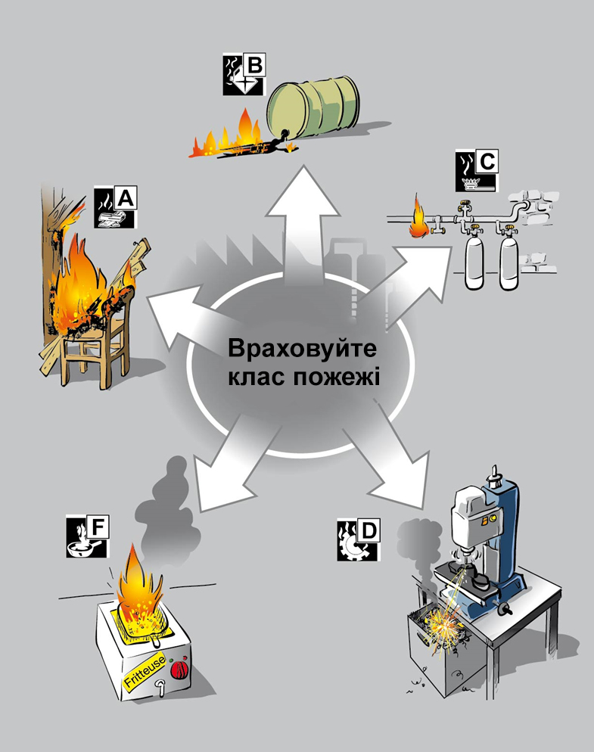
Вибір за типом пожежі
Урок 2
Обирайте вогнегасники за типом пожежі:
Клас A — горіння твердих речовин
Клас B — горіння рідин
Клас C — горіння газоподібних речовин
Клас D — горіння металів та їхніх сплавів
Клас F — горіння жирів або масел
Mit freundlicher Genehmigung der Berufsgenossenschaft Rohstoffe und chemische Industrie

Slide 4
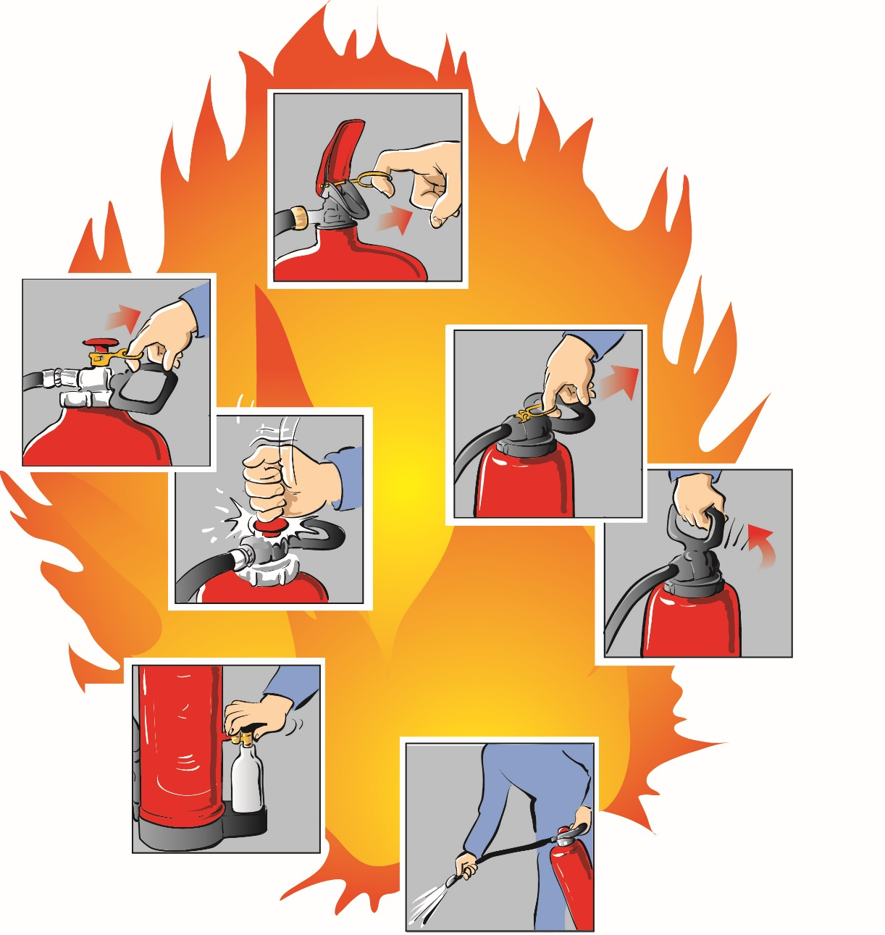
Правильне використання вогнегасників!
Урок 3
Навички правильного використання:
Ознайомтеся з технікою користування вогнегасником
Як правильно організувати щорічний тренінг, який передбачає також практичне застосування
Поведінка у випадку пожежі:
Зберігайте спокій
Оцініть ситуацію, наскільки застосування вогнегасника ще має сенс
Пам’ятайте про ресурс вогнегасника, гасіть вогонь направлено
Послідовність дій:
Зніміть із запобіжника
Відкрийте
Гасіть
Mit freundlicher Genehmigung der Berufsgenossenschaft Rohstoffe und chemische Industrie

Slide 5
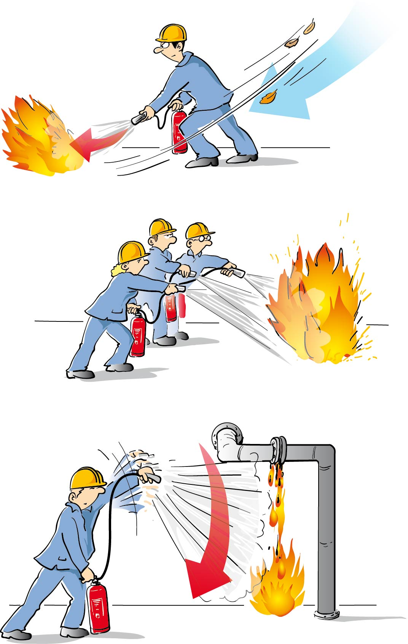
Урок 4
Гасіть правильно!
Послідовність дій:
Гасіння за вітром, зверху вниз
У разі масштабних пожеж не використовуйте вогнегасники один за одним, а застосовуйте їх одночасно
Крапельні і проточні пожежі гасити в напрямку від джерела зверху вниз
Тримайте дистанцію від уражених об’єктів
Якщо горить людина, зберігайте дистанцію при гасінні, гасіть із перервами, не направляйте в обличчя
Mit freundlicher Genehmigung der Berufsgenossenschaft Rohstoffe und chemische Industrie

Slide 6
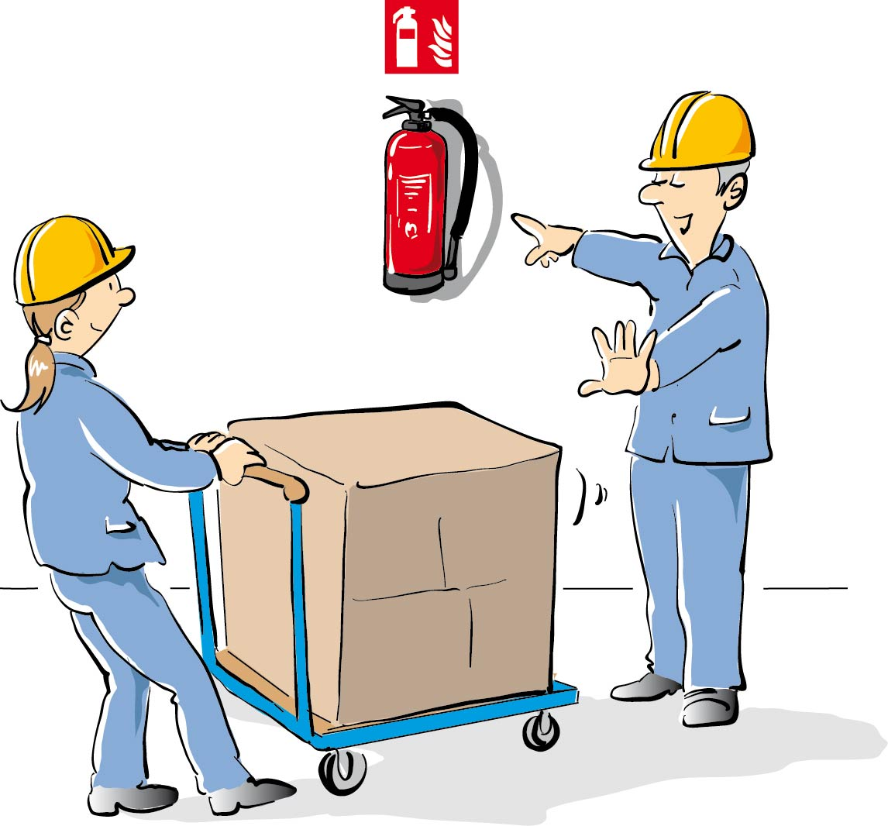
Урок 5
Зберігайте вогнегасники у вільно доступному місці, щоб вони були готові до використання!
У разі пожежі вогнегасники можуть врятувати життя. Щоб переконатися, що вони готові до використання в будь-який час, завжди пам’ятайте про таке:
Не блокуйте доступ до вогнегасників
Вчасно замінюйте використані вогнегасники
Регулярно перевіряйте вогнегасники силами компетентних спеціалістів
Регулярно оглядайте їх
Вогнегасник перевірено — підтвердження технічної справності/знак відповідності
Повідомляйте про видимі дефекти відповідальних за заміну пошкоджених вогнегасників осіб, якщо є така необхідність
Mit freundlicher Genehmigung der Berufsgenossenschaft Rohstoffe und chemische Industrie

Slide 7
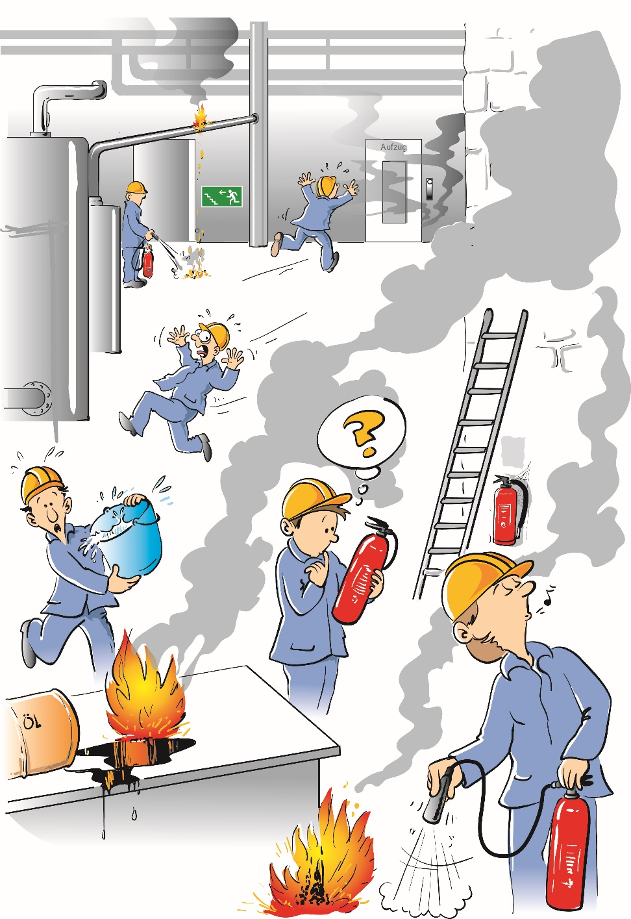
Знайдіть вісім помилок
Mit freundlicher Genehmigung der Berufsgenossenschaft Rohstoffe und chemische Industrie

Slide 8
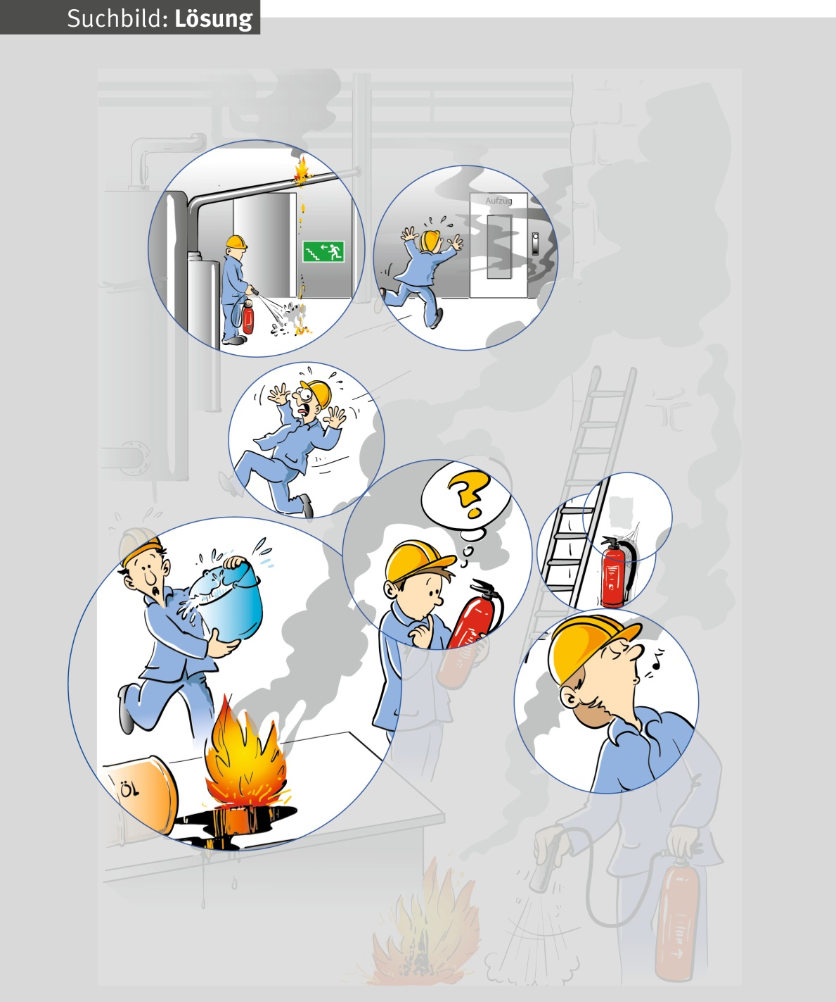
Розв’язання
Робота над помилками
Mit freundlicher Genehmigung der Berufsgenossenschaft Rohstoffe und chemische Industrie

Slide 9
Помилка 1
Крапельні або проточні пожежі
гасіть зверху вниз
Mit freundlicher Genehmigung der Berufsgenossenschaft Rohstoffe und chemische Industrie

Slide 10
Помилка 2
У разі пожежі заборонено використовувати ліфт
Mit freundlicher Genehmigung der Berufsgenossenschaft Rohstoffe und chemische Industrie

Slide 11
Помилка 3
У разі пожежі зберігайте спокій
Mit freundlicher Genehmigung der Berufsgenossenschaft Rohstoffe und chemische Industrie

Slide 12
Помилка 4
Організовуйте навчання для персоналу з використання вогнегасників
Mit freundlicher Genehmigung der Berufsgenossenschaft Rohstoffe und chemische Industrie

Slide 13
Помилка 5
Добре маркуйте місця розміщення вогнегасників
Mit freundlicher Genehmigung der Berufsgenossenschaft Rohstoffe und chemische Industrie

Slide 14
Помилка 6
Забезпечуйте легкодоступність місць розміщення вогнегасників
Mit freundlicher Genehmigung der Berufsgenossenschaft Rohstoffe und chemische Industrie

Slide 15
Помилка 7
При гасінні пожежі завжди тримайте джерело вогню в полі зору
Mit freundlicher Genehmigung der Berufsgenossenschaft Rohstoffe und chemische Industrie

Slide 16
Помилка 8
Пожежі з горінням масляних речовин заборонено гасити водою
Mit freundlicher Genehmigung der Berufsgenossenschaft Rohstoffe und chemische Industrie

